Slide 1


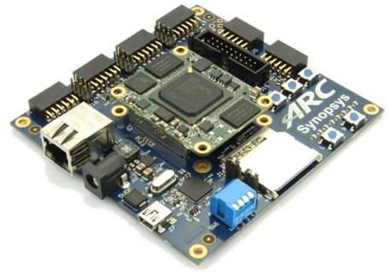
領先創新·
·超越自我
2018 Synopsys ARC 杯電子設計競賽

Slide 2
Smart Pillow 智慧家居睡枕
2018年05月

Slide 3

Agenda
項目概述
難點與創新
設計實現
測試結果
總結展望

Slide 4
Agenda
項目概述
難點與創新
設計實現
測試結果
總結展望

Slide 5
項目概述 – 智慧家居睡枕
目的
– 追蹤睡眠狀況、最佳化喚醒時間、改善睡眠品質
智慧居家睡枕主要利用:
聲音感測模組
壓力感測模組
震動模組
藍芽

Slide 6
Agenda
項目概述
難點與創新
設計實現
測試結果
總結展望

Slide 7
難點與創新
難點
呼吸頻率分析
異常狀況判斷

Slide 8
難點與創新
創新
主動性
安全性
低功耗

Slide 9
Agenda
項目概述
難點與創新
設計實現
測試結果
總結展望

Slide 10
設計實現
硬體實現
軟體實現

Slide 11
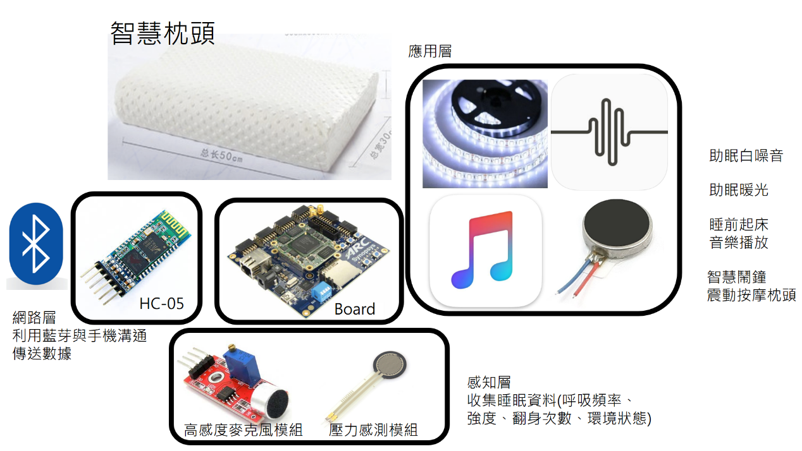
設計實現 ― 硬體實現

Slide 12
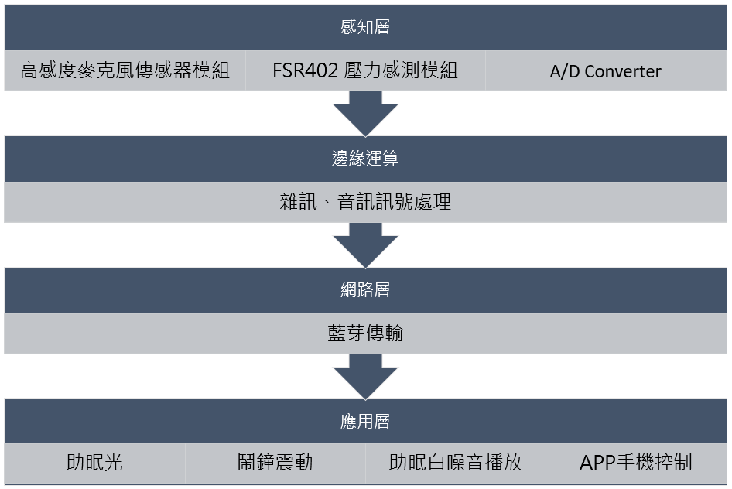
設計實現 ― 軟體實現

Slide 13
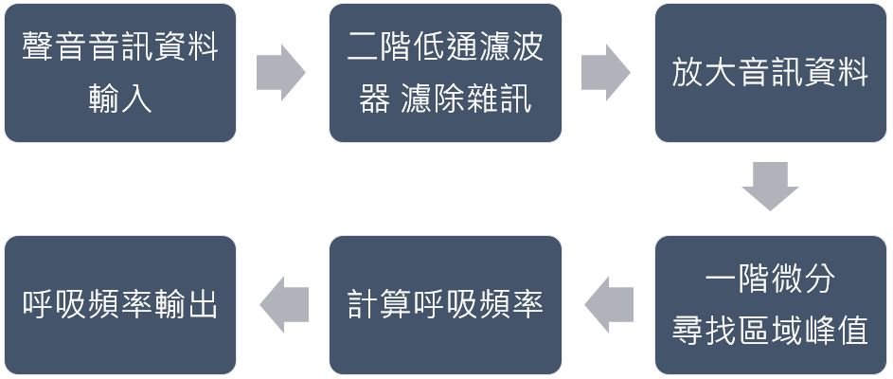
設計實現 ― 軟體實現
音訊處理

Slide 14
Agenda
項目概述
難點與創新
設計實現
測試結果
總結展望

Slide 15
測試結果
測試環境
̶ 寧靜且具空調之房間
測試結果
̶ 查看歷史追蹤紀錄
̶ 睡眠中異常狀況警示
̶ 起床後即時查看前一晚睡眠品質

Slide 16
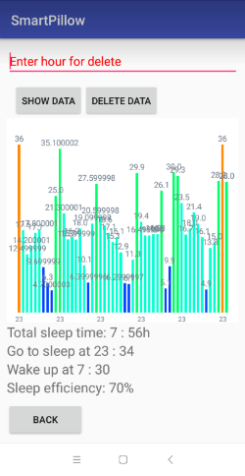
測試結果 ― 查看歷史追蹤紀錄
手機 APP顯示睡眠時數、睡眠品質
利用圖表紀錄呼吸次數
清楚掌握不同睡眠階段

Slide 17
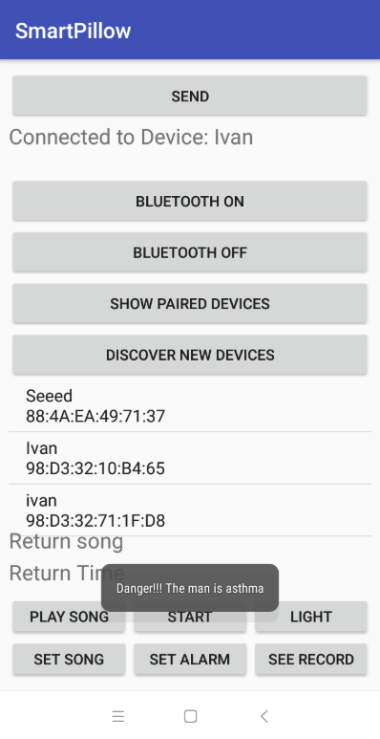
測試結果 ― 睡眠中異常狀況警示
異常狀況發生
― 睡眠呼吸中止
― 氣喘
開發版進行對應處理，手機警示。

Slide 18
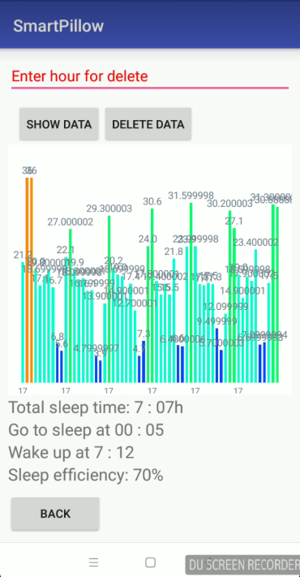
測試結果 ― 起床後查看前一晚睡眠品質
圖表紀錄呼吸次數
清楚掌握不同睡眠階段

Slide 19
Agenda
項目概述
難點與創新
設計實現
測試結果
總結展望

Slide 20
總結展望
智慧家居睡枕為改善睡眠品質、兼具安全性及低功耗之創新應用。
期望能帶給人們更好的睡眠，每天都能有精神地開始新的一天。

Slide 21
謝謝！

